Slide 1

Git
版本控制

Slide 2
1
版本控制
CONTENT
目录
2
分布式
3
三个区域
4
分支管理
5
远程仓库

Slide 3
开源软件是源代码可以任意获取的计算机软件，任何人都能查看、修改和分发他们认为合适的代码。
Git是一个开源的分布式的版本控制系统

Slide 4
Part 01
版本控制

Slide 5
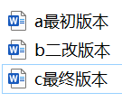
修改了2000字代码
03
修改了5000字代码
01
04
最初版本
二改版本
最终版本
版本控制

Slide 6
记录
版本控制
版本控制是一种记录一个或若干文件内容变化，以便将来查阅特定版本修订情况的系统。此外，版本控制也是一种软件工程技巧，借此能在软件开发的过程中，确保由不同人所编辑的同一程式档案都得到同步。
同步

Slide 7
记录
修改内容：添加了“是星期三”
修改内容：将“星期三”修改为“星期五”
今天
今天是星期三
今天是晴朗的星期三
今天是晴朗的星期五
修改内容：添加了“晴朗的”

Slide 8
同步
版本控制系统
修改的内容

Slide 9
Part 02
分布式

Slide 10
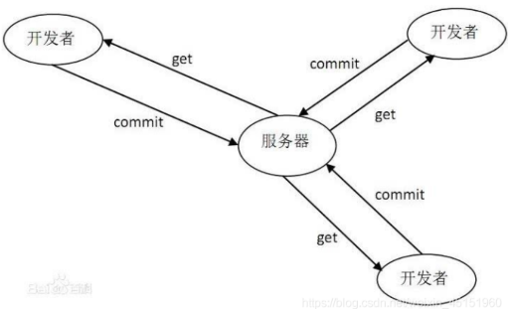
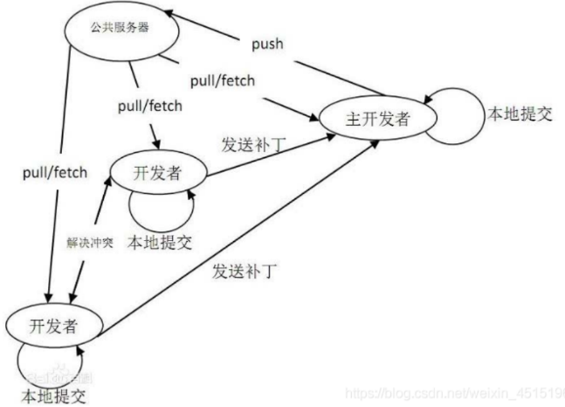
SVN
SVN是集中式版本控制系统，集中式的版本控制系统都有一个单一的集中管理的服务器，保存所有文件的修订版本，而协同工作的人们都通过客户端连到这台服务器，取出最新的文件或者提交更新。没有网络或者断开VPN就无法做任何事情。
Git
Git是分布式版本控制系统，它没有中央服务器，每个人的电脑就是一个完整的版本库。Git在本地磁盘上就保存着所有有关当前项目的历史更新，并且Git中的绝大多数操作都只需要访问本地文件和资源，不用连网，所以处理起来速度飞快。

Slide 11
工作流比较
SVN
Git
写代码。
从服务器拉回服务器的当前版本库，并解决服务器版本库与本地代码的冲突。
将本地代码提交到服务器。
写代码。
提交到本地版本库。
从服务器拉回服务器的当前版本库，并解决服务器版本库与本地代码的冲突。
将远程库与本地代码合并结果提交到本地版本库。
将本地版本库推到服务器。

Slide 12
Part 03
Git的三个区域

Slide 13
git commit –a –m ‘提交说明’
只有被git管理过的文件才能使用该条命令
工作区
本地仓库
git add.
git commit –m ‘提交说明’
指的是使用Git管理后的文件，这些文件显示在磁盘上，供我们使用或修改的区域。例如：修改代码、添加新文件、删除文件等。
(就是在电脑上能看到的目录)
仓库区是 Git 中最重要的部分，代码只有提交到仓库，才会形成一次历史记录，即才会形成一个版本。
暂存区
文件被添加到暂存区，才叫做被Git管理过
暂存区保存了下次将提交的文件列表信息。

Slide 14
常用命令
# 添加指定文件到暂存区
$ git add 文件名
# 以空格隔开可以一次 add 多个文件
$ git add [file1] [file2] ...
# 添加指定目录到暂存区，包括子目录
$ git add [dir] [file] [dir] [file] [file] ...
# 添加当前目录的所有文件到暂存区，包括子目录
$ git add .
添加文件到暂存区
# 提交暂存区到仓库区
$ git commit -m [message]
# 提交暂存区的指定文件到仓库区
$ git commit [file1] [file2] ... -m [message]
提交文件到仓库

Slide 15
Part 04
Git的分支管理

Slide 16
分支
master
分支1
Git 把我们之前每次提交的版本串成一条时间线，这条时间线就是一个分支。在版本控制过程中，使用多条线同时推进多个任务。
分支2

Slide 17
分支操作
# 创建分支
git branch 分支名
# 切换分支到dev
git checkout dev
# 也可以创建并直接切换分支
git checkout -b dev
创建分支
# 切换到A分支
git checkout A
# 把B分支的代码合并到A分支
git merge B
提交文件到仓库

Slide 18
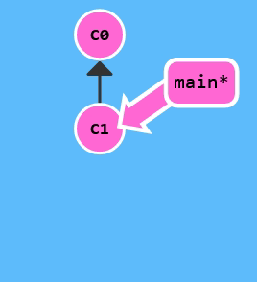
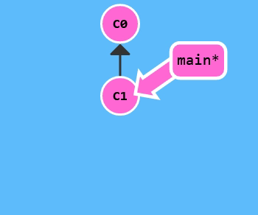
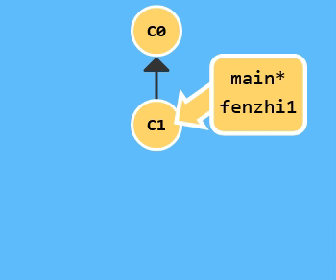
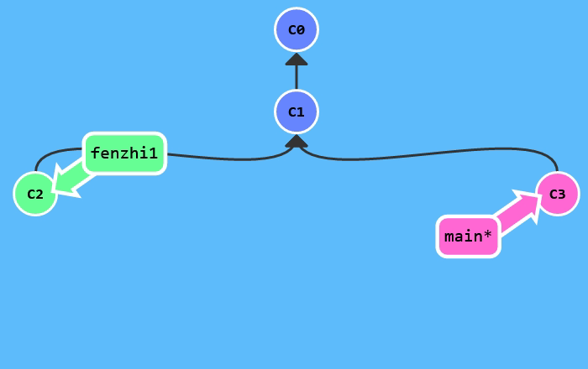
git commit
git branch fenzhi1
git checkout fenzhi1
git merge fenzhi1

Slide 19
Part 05
Git的远程仓库

Slide 20
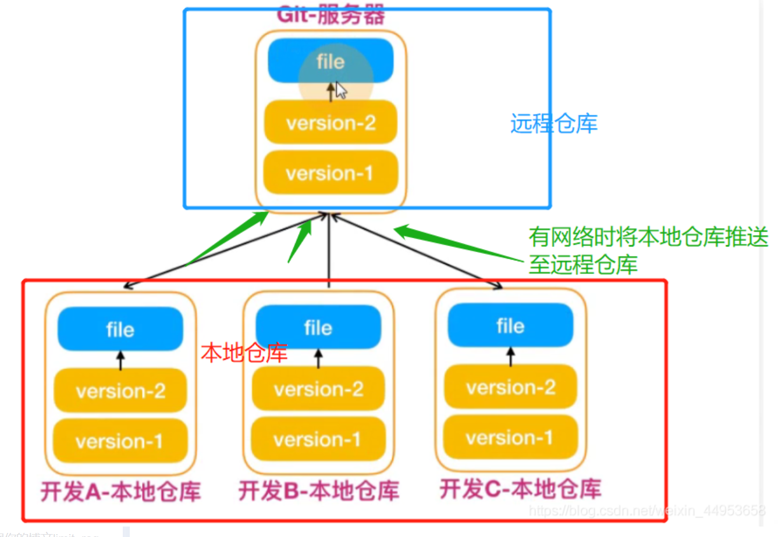
远程仓库
远程仓库是指托管在因特网或其他网络中的你的项目的版本库。与他人协作涉及管理远程仓库以及根据需要推送或拉取数据。

Slide 21
远程仓库与多人协作
建立一个远程仓库
大家将远程仓库克隆到本地以后，通过本地仓库进行实际修改和版本管理，通过远程仓库进行代码的更新和交换。
拉取
克隆
推送
本地仓库

Slide 22
# 关联本地仓库和远程仓库
$ git remote add origin ssh地址
# 将代码上传到远程仓库
$ git push -u origin master
上传到远程仓库
克隆远程仓库到本地
# 克隆命令
$ git clone ssh地址

Slide 23
感谢您的聆听

